Slide 1
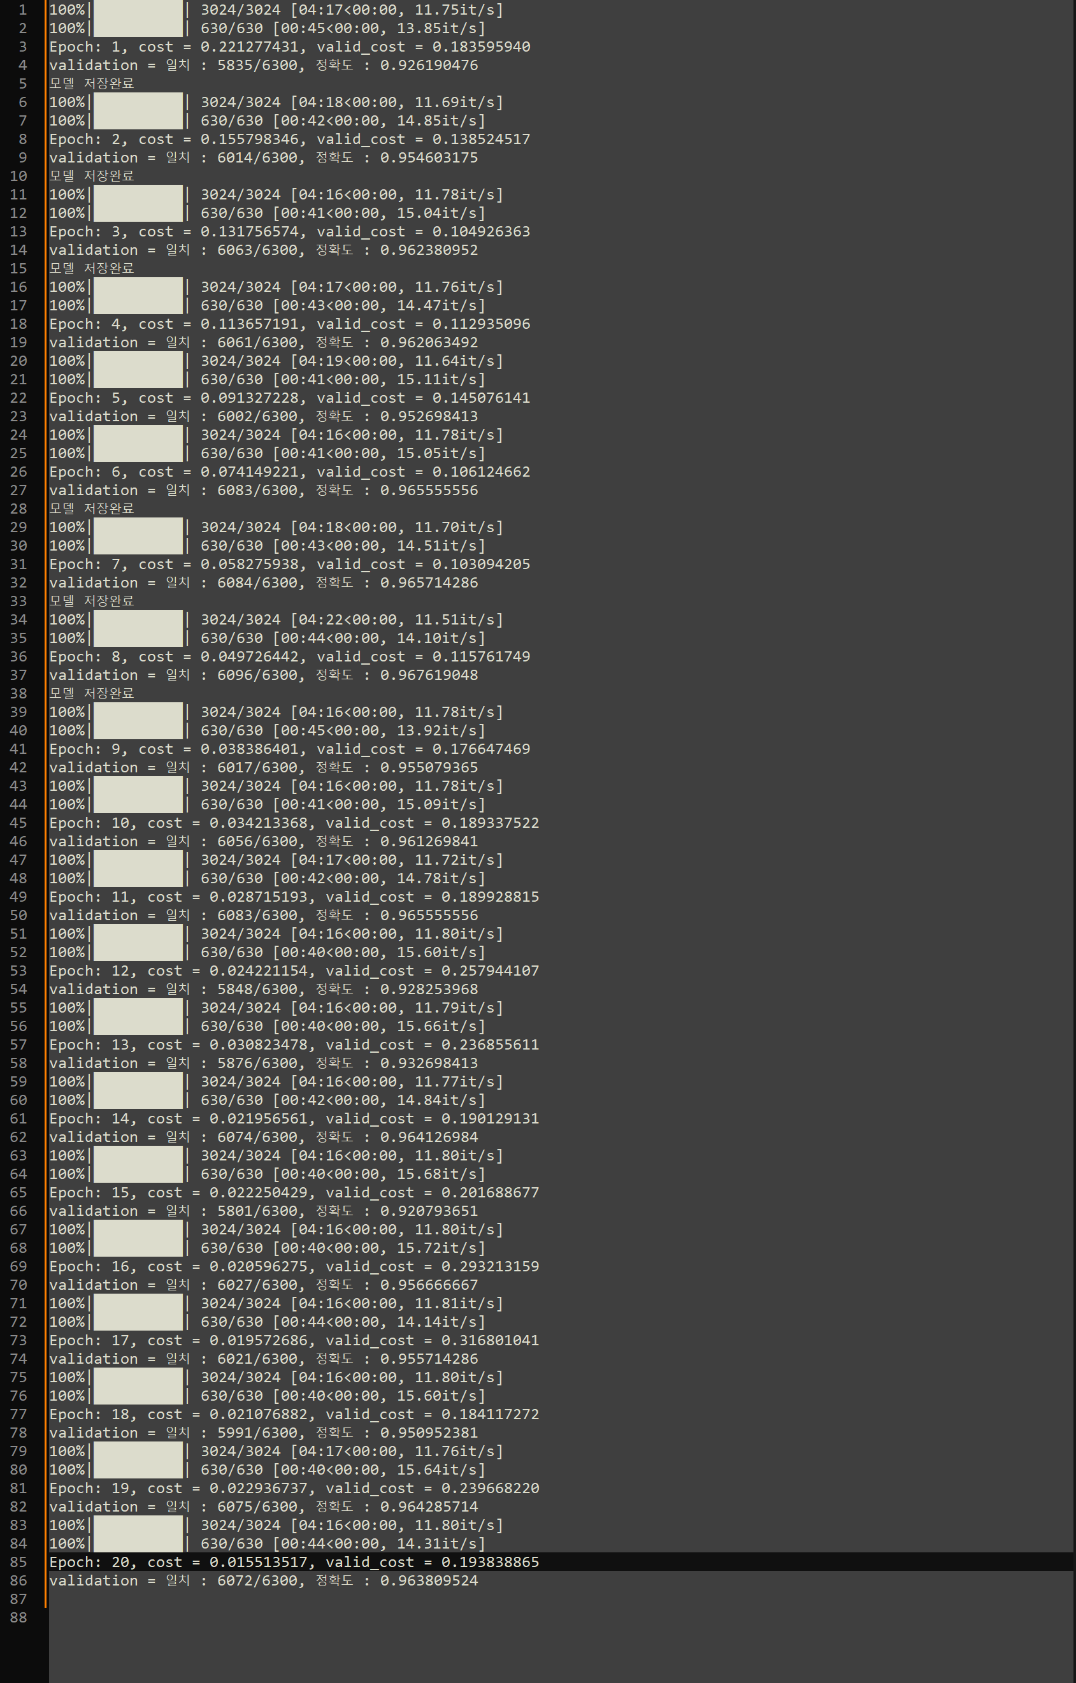

Conv 3 & FC 3

Slide 2
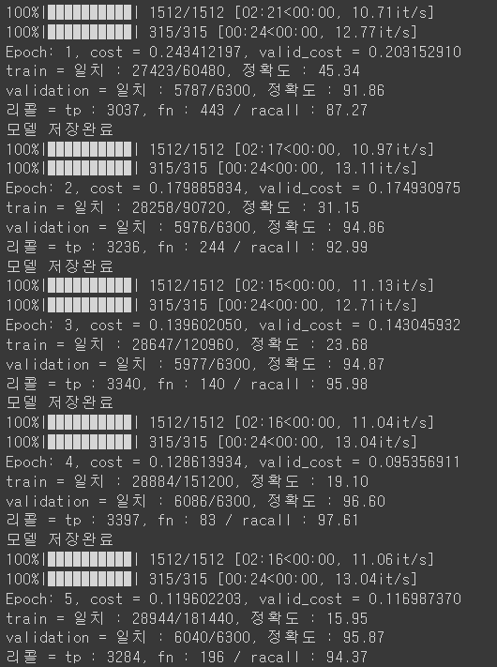
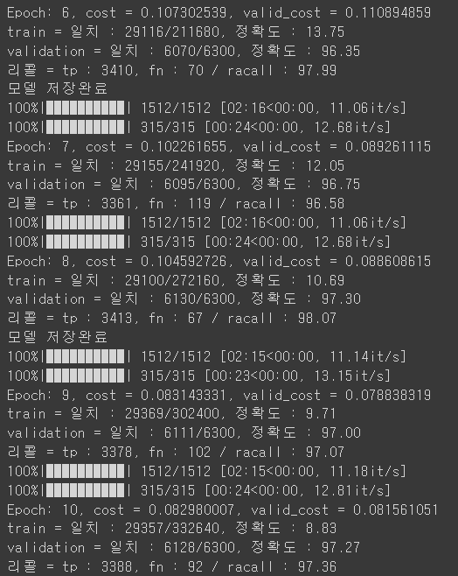
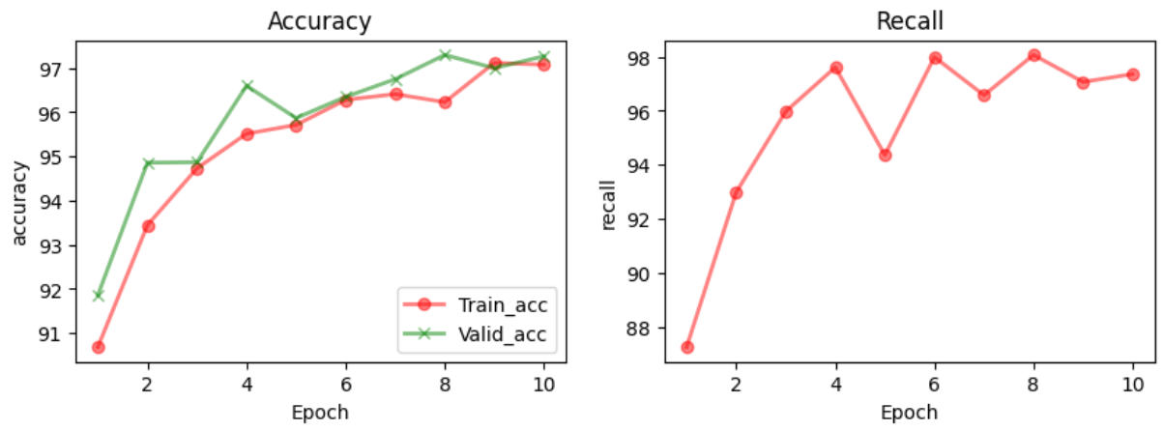
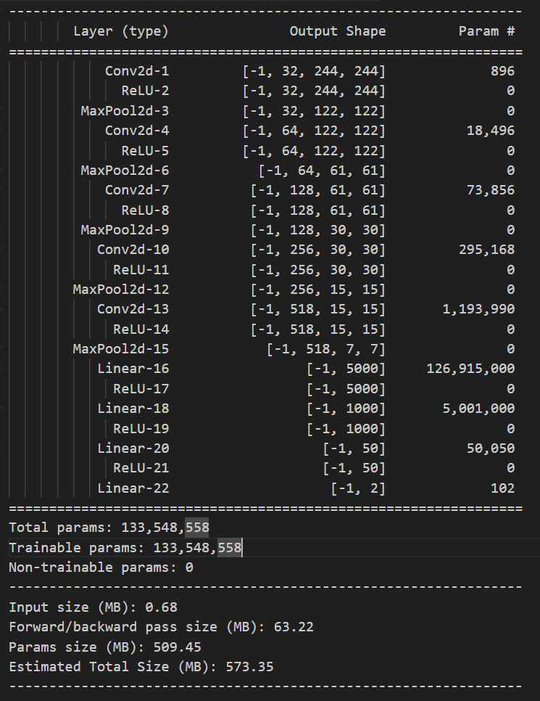
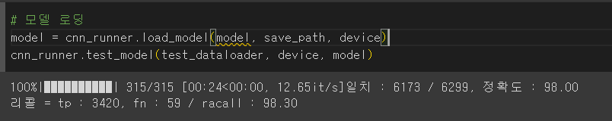
Conv 5 & FC 4
정확도 98.00
리콜 98.30

Slide 3
RESNET50 – Pure
정확도 65.07
리콜 74.25

Slide 4
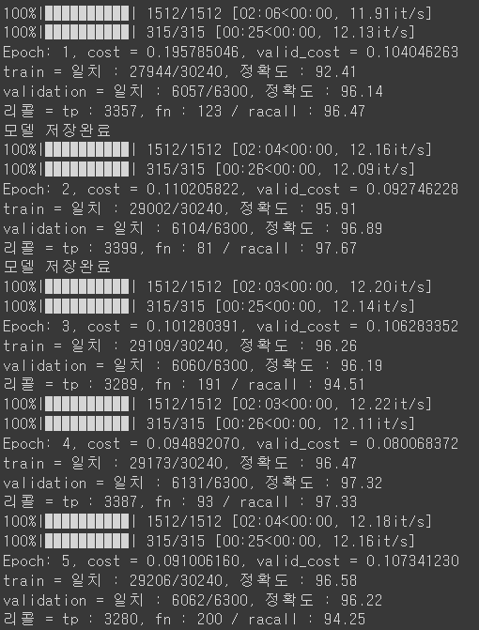
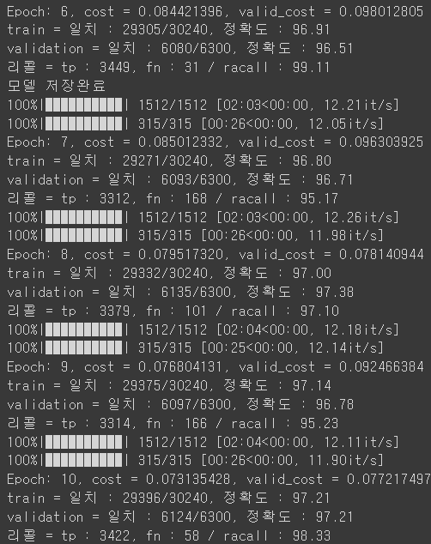
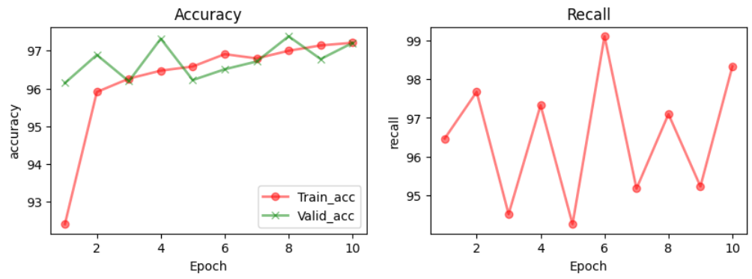
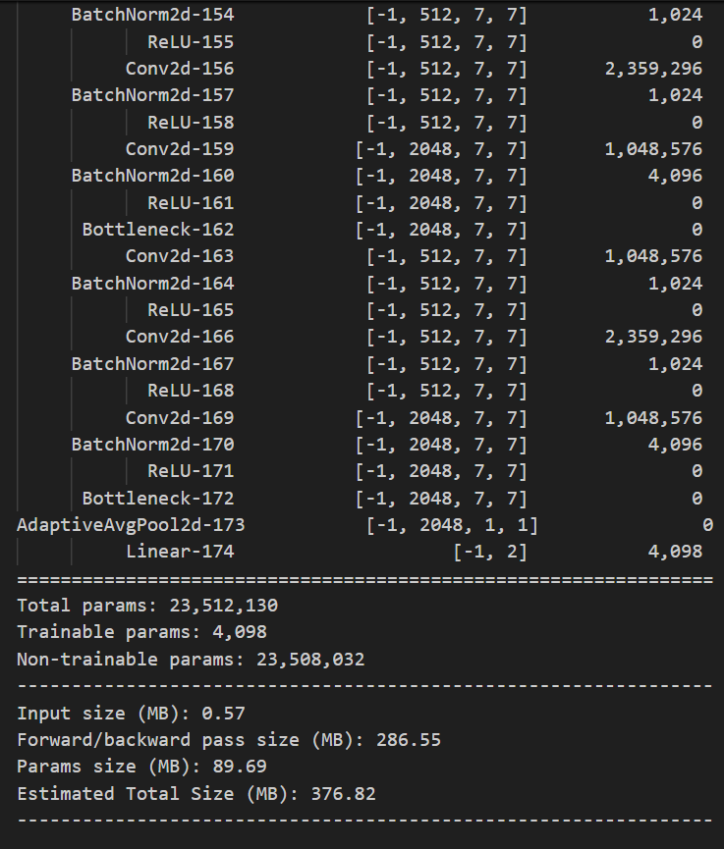
RESNET50 – output layer Tuning
정확도 97.06
리콜 99.51

Slide 5
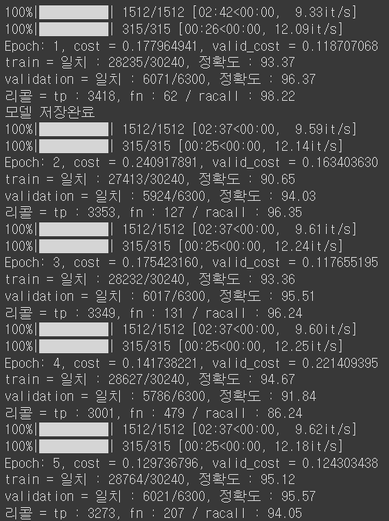
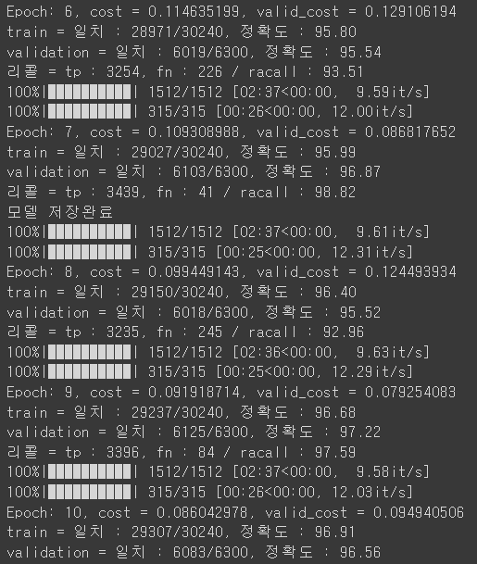
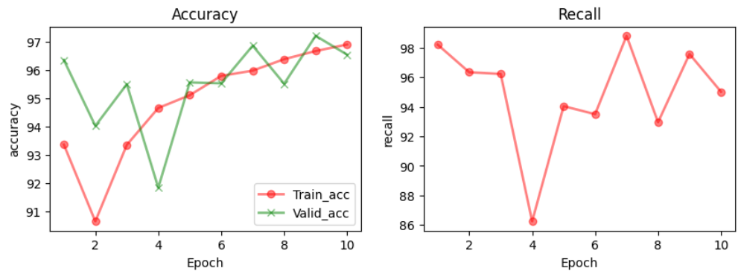
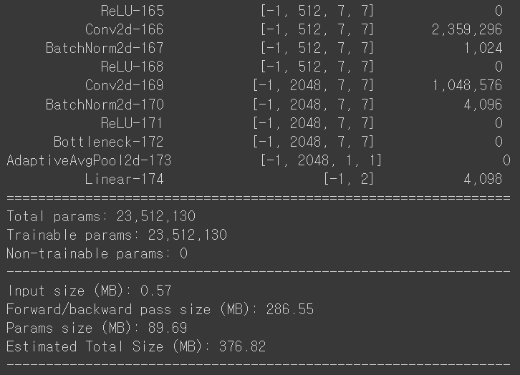
RESNET50 – Full Fine Tune
정확도 97.67
리콜 98.88

Slide 6
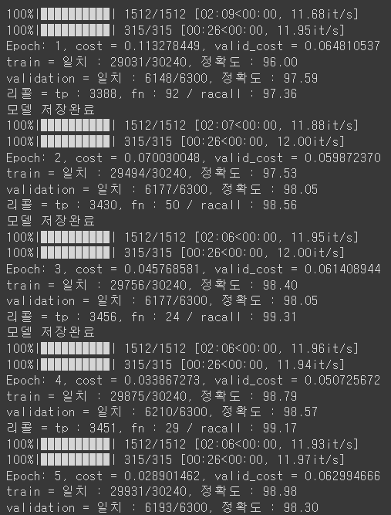
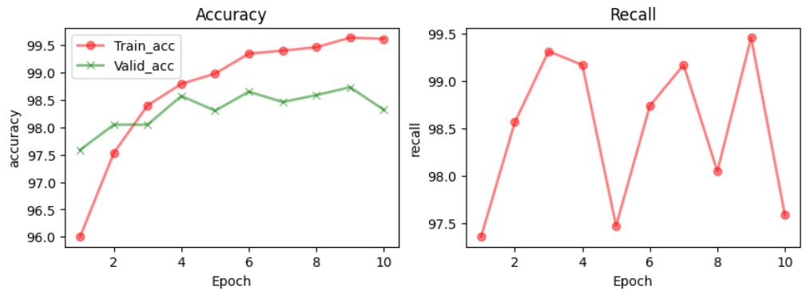
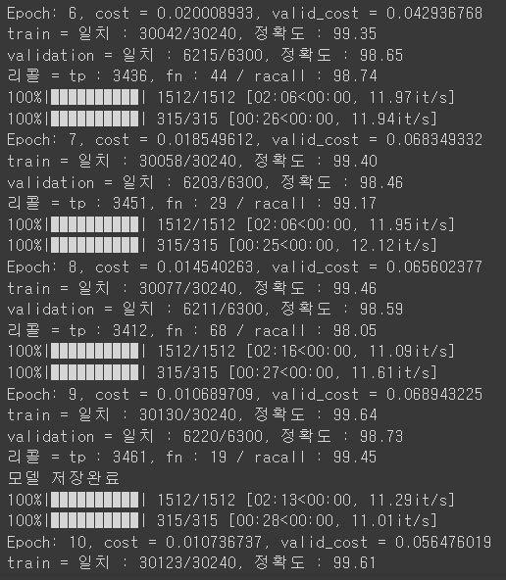
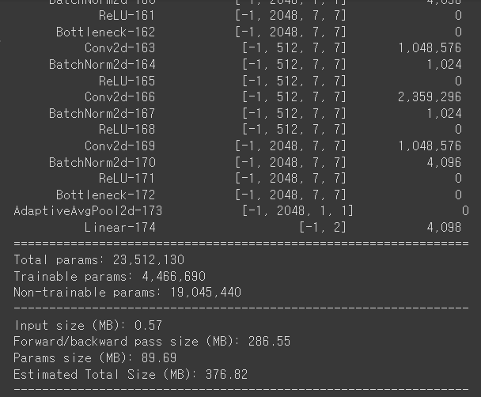
RESNET50 – Layer4 Finetune
정확도 99.14
리콜 99.51

Slide 7



Ensenble
Custom(9Layer), ResNet(Layer4 Finetune)
ResNet(Layer4 Finetune), ResNet(Full Finetune)
ResNet(Layer4 Finetune), ResNet(Full Finetune), Custom(9Layer)

Slide 8

Ensenble
Custom(9Layer), ResNet(Full Finetune)

Slide 9
Googlenet – Pure

Slide 10
Googlenet - Tuning

Slide 11
Recall을 높이는 방향으로 모델 저장

Slide 12
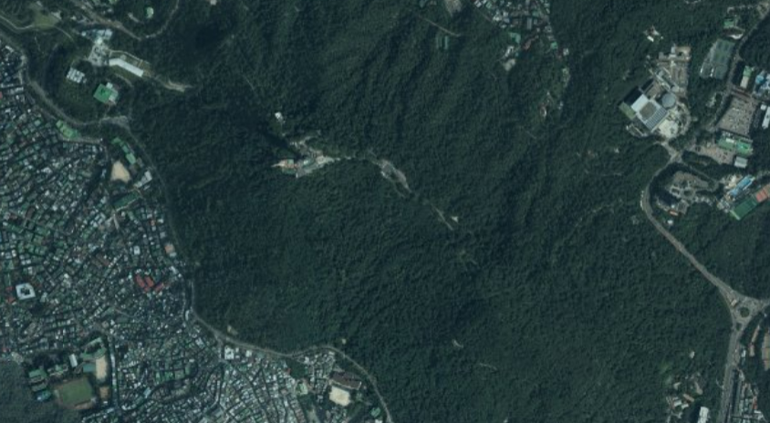
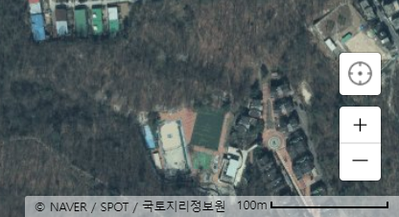
네이버 위성사진 큰 거 잘라서 모델 예측

Slide 13
산불이 났따.
근처에 산불감시요원 / 관제소
산불난 위치 + 감시요원 GPS 업데이트
KNN을 돌려서 가까운 위치 파악 (5명)
네이버 지도 API로 길찾기 (실제 거리 파악)
그 정보를 관제소 및 해당 요원에게 전달

